Slide 1


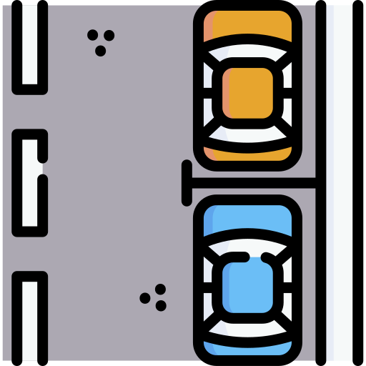


Klimawandel!
Akute Baustelle?
Parken!
Mobilität oft langfristig betrachtet…

Slide 2





Parken?
Ja, Parken!
Zusätzlich viele Stunden für Parkplatzsuche und hohe Parkgebühren
510.000.000 h
137.700.000.000 km
Das macht keinem Spaß!
13.000.000 t

Slide 3


SpaceShare!

Slide 4
Was bietet SpaceShare?!
Einfache Parkplatzanbietung!
Einfache Parkplatzsuche!
Umfangreiche Informationen zum Parkplatz
Einfaches Miete!
Einfacher Zugang zum Parkplatz über smarte Transponder am Tor o.Ä.
Bewertungssystem von NutzerInnen

Slide 5




Winner! Winner! Chicken Dinner!
#GoVegan
Umwelt:
Vermieter:
Mieter:
Betreiber:

Slide 6

Nur der Anfang!
SpaceShare
RideShare
VehicleShare
Care&Share
Care&Share
SpaceShare
Plattform für Smart Mobility in Smart City
Zahlreiche CO2-Einsparungsmöglichkeiten
Alle gewinnen, insbesondere die Umwelt

